Slide 1
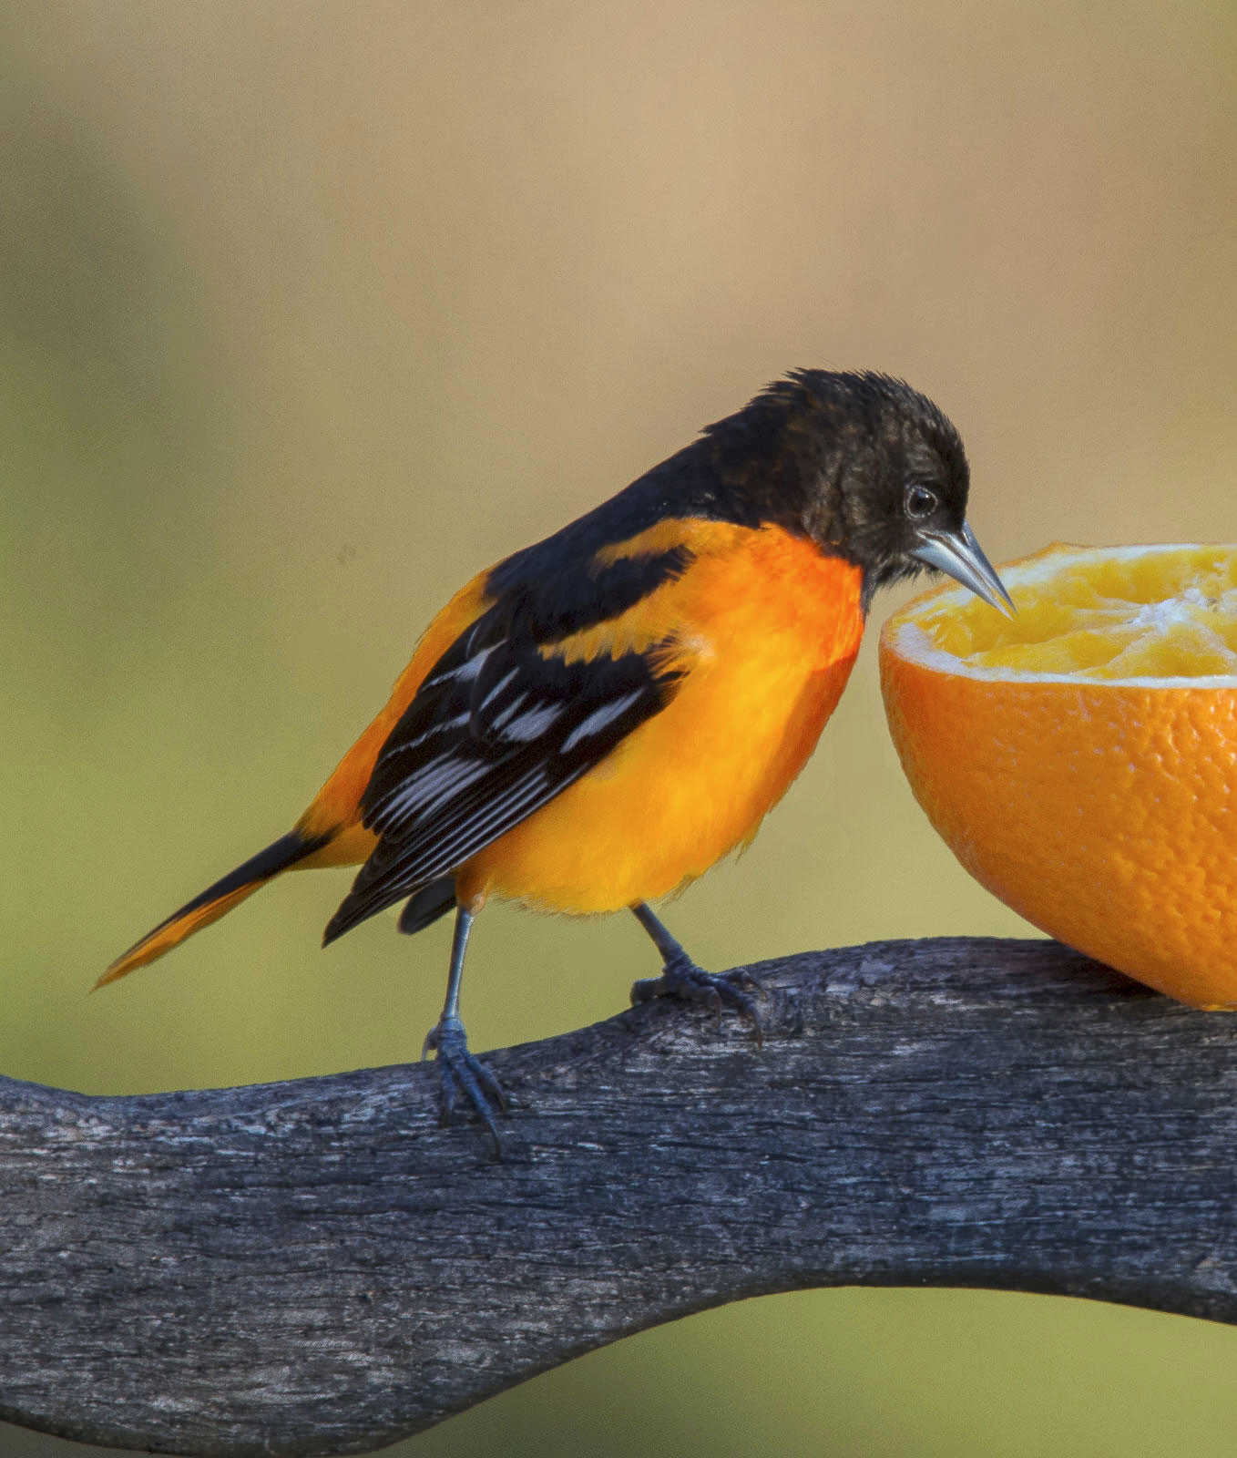
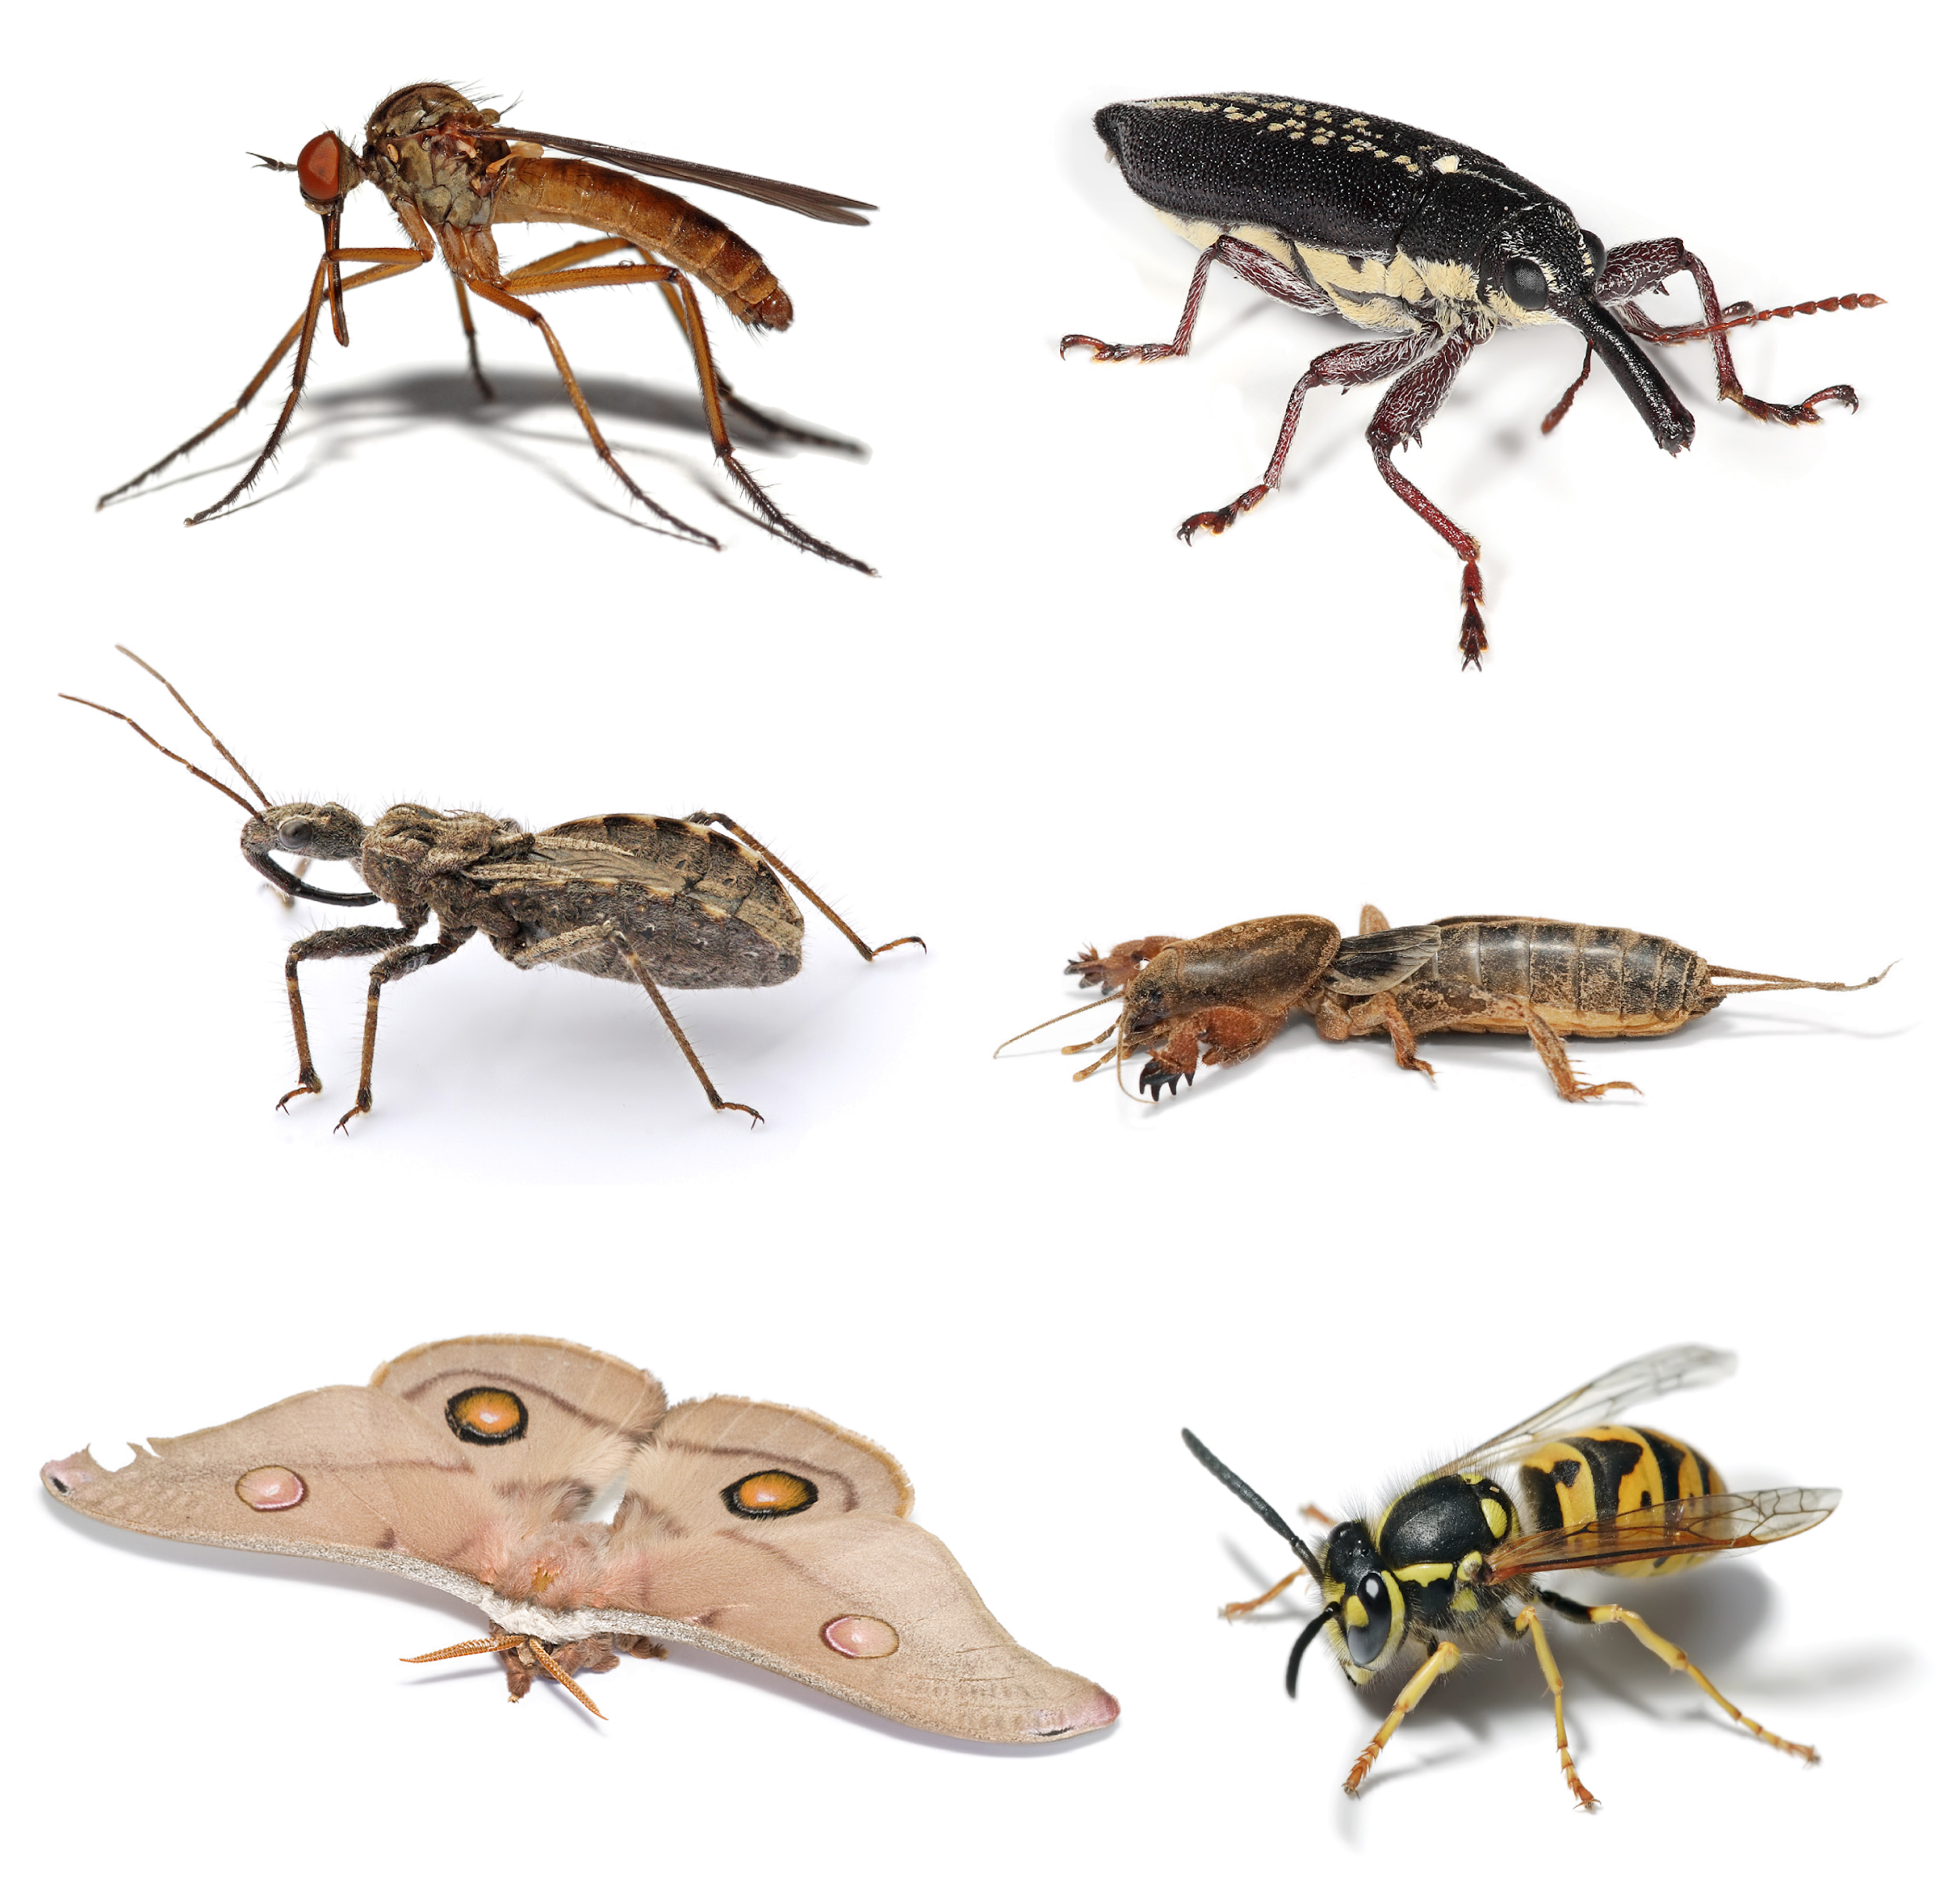
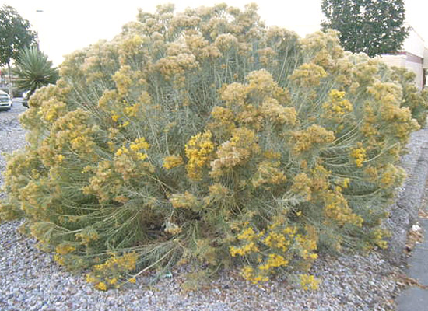
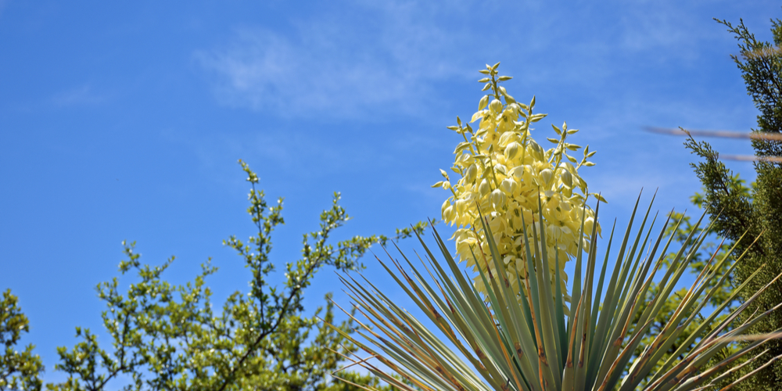
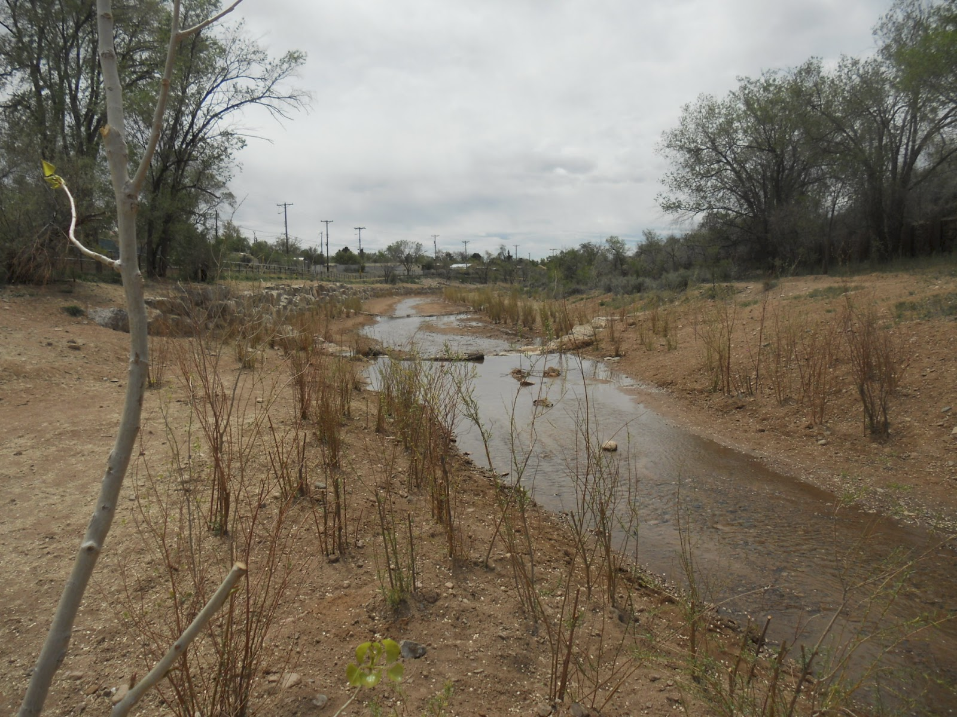
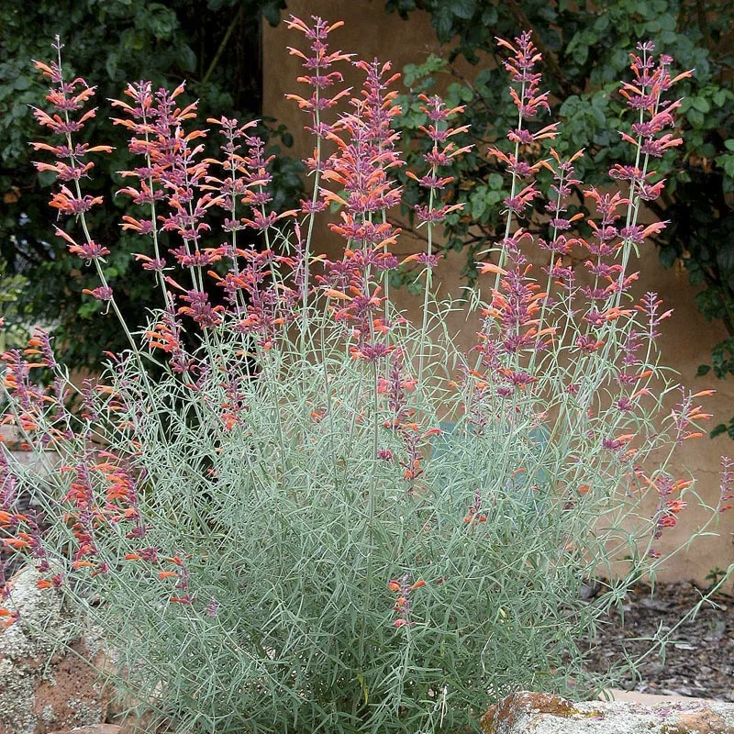
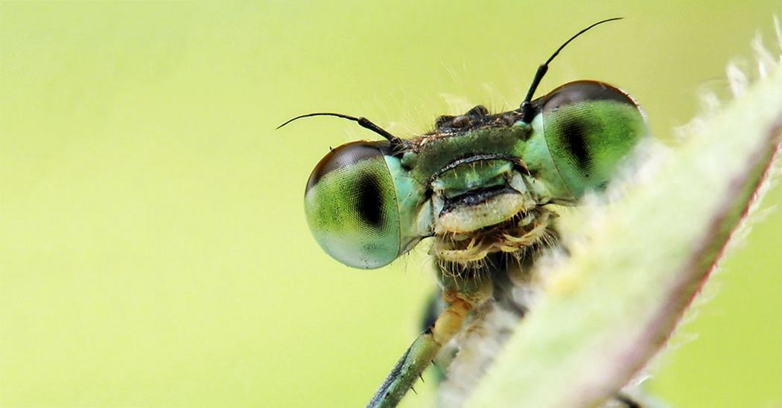
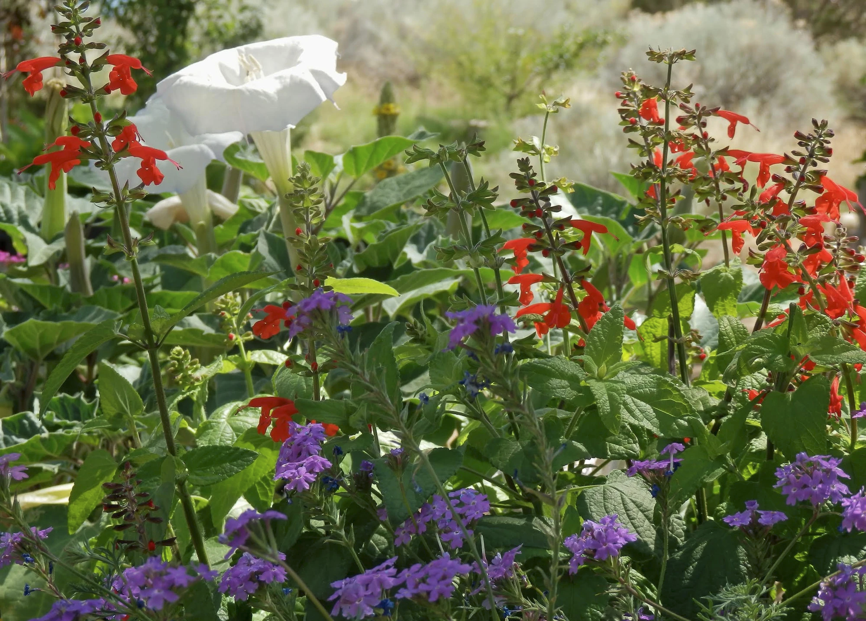
Buscando y Encontrando con la Familia
¿Qué puedes encontrar?

Slide 2
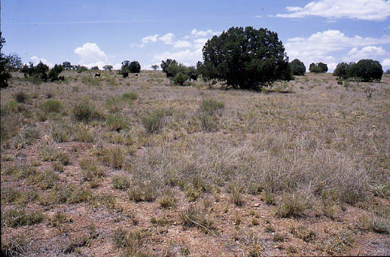
Tendrás que mirar con atención…
¿Qué podrás encontrar?
¡El mundo está lleno de plantas increíbles, animales, insectos y mucho más!
Creamos un desafío para ti y tu familia para que encuentres cosas alrededor de la ciudad o en tu barrio.
Hay tres búsquedas: una para insectos, otra para plantas y la última para pájaros.

Slide 3

Clasificación:
Todos los seres vivos están organizados en grupos que los científicos han creado.
¡Hasta este perro pertenece a un grupo!
Esto se llama clasificación.
¿Cómo clasificaría un científico a éste perro?

Slide 4
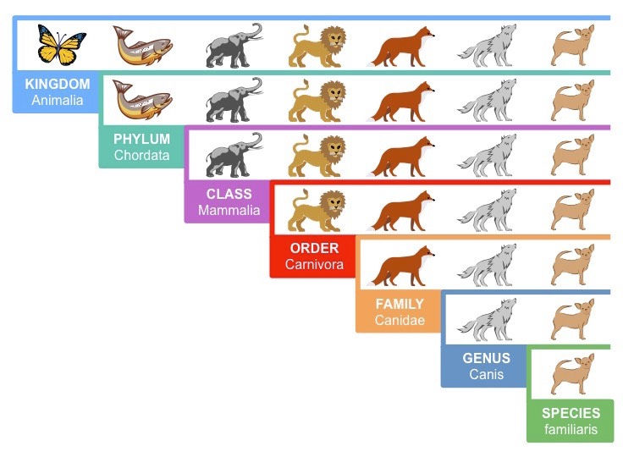
Clasificación:
Reino Animal

Slide 5
Clasificación:
Reino Animal
Filio Cordata

Slide 6
Clasificación:
Reino Animal
Filio Cordata
Clase Mamífero

Slide 7
Clasificación:
Filio Cordata
Clase Mamífero
Orden Carnívoro
Orden

Slide 8
Classification:
Filio Cordados
Clase Mamíferos
Orden Carnívoro
Familia Canina

Slide 9
Clasificación:
Reino Animal
Filio Cordados
Clase Mamíferos
Orden Carnívoro
Familia Canina
Género Canis

Slide 10
Classification:

Slide 11
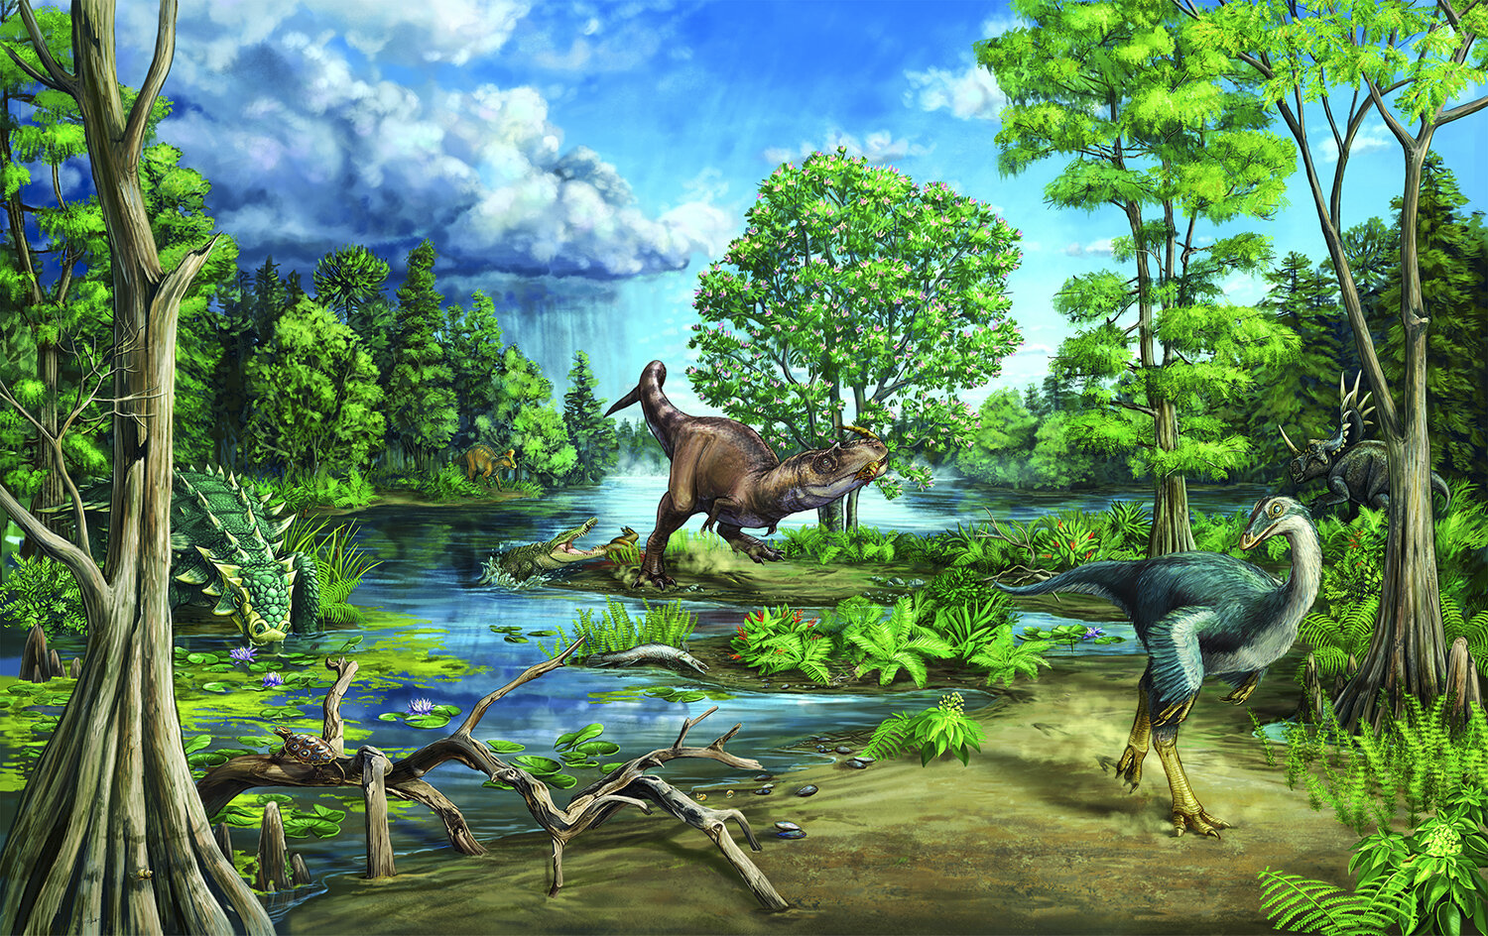
Vas a encontrar algunos tipos diferentes de seres vivos...
Insectos
Árboles
Arbustos
Pastos
Cactus
Plantas forrajeras
Pájaros
¿Dinosaurios? ¡Es una broma!

Slide 12
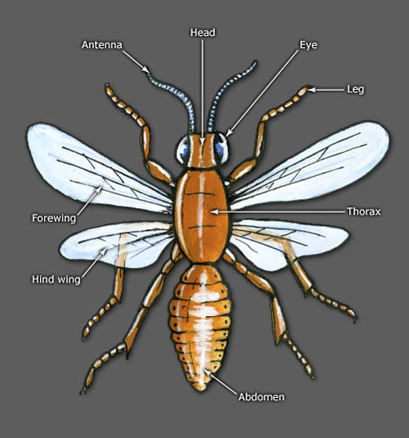
¿Qué es un insecto?
Todos los insectos tienen algunas cosas en común
6 patas
Su cuerpo dividido en 3 partes
2 antenas
Algunos insectos también tienen
Alas
Multiples ojos
Aguijones
¡Y mucho más!

Slide 13
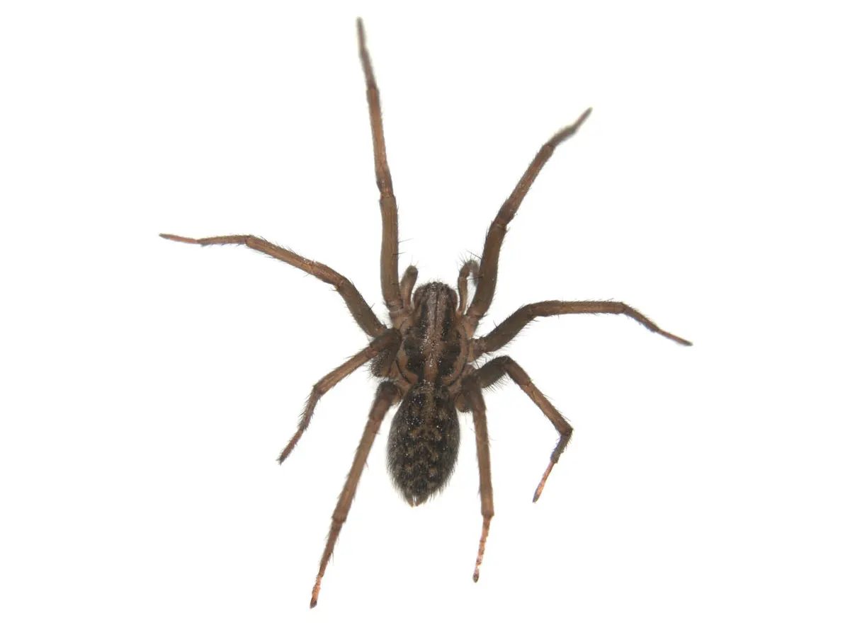
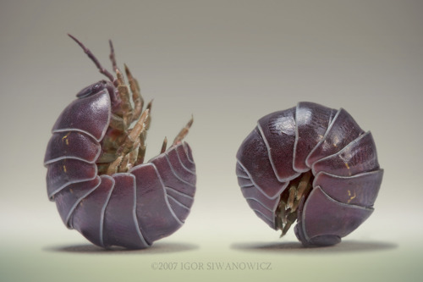
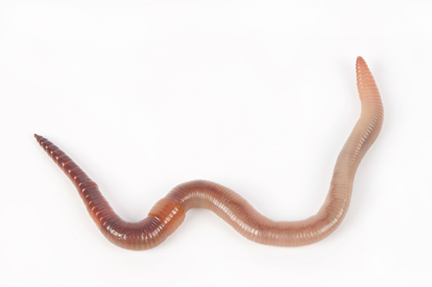
Algunos parecen insectos pero no lo son
Las arañas tienen 8 patas y su cuerpo tiene 2 partes
¡Las cochinillas tienen muchas más piernas!
Los gusanos de tierra no tienen ninguna pierna.

Slide 14
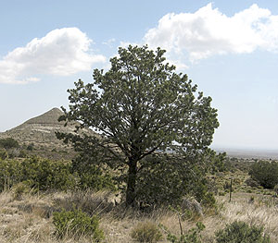
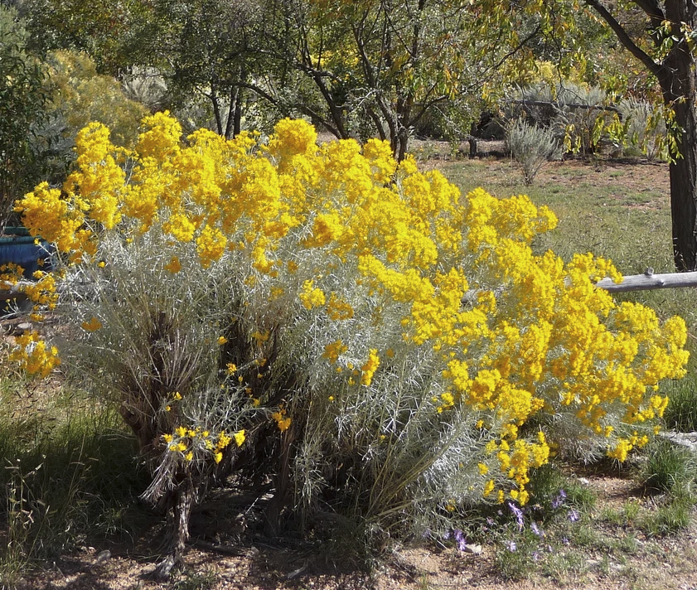
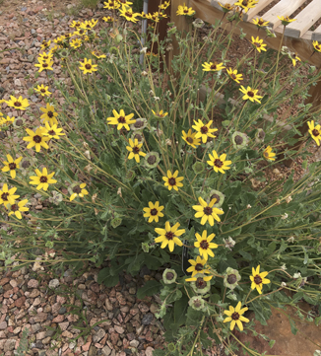
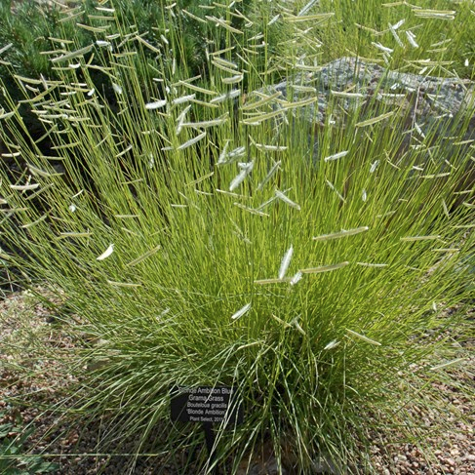
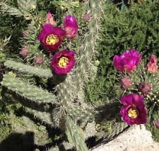
Revisión de clasificación de plantas
Árbol- Normalmente tiene un solo tronco con corteza. Frecuentemente crecen más altos que 15 pies. | Arbustos - Muchos troncos con corteza, son más pequeños que un árbol. | Hierbas de forraje - Plantas herbáceas que no son pastos. Mueren y crecen nuevamente de semillas | Pastos - Hierbas con largas y finas hojas que salen del suelo. Sus flores no son importantes Se mueren y luego vuelven a crecer. | Cactus- Tallos frescos mantienen el agua para los largos periodos secos. Cubiertos de espinas

Slide 15
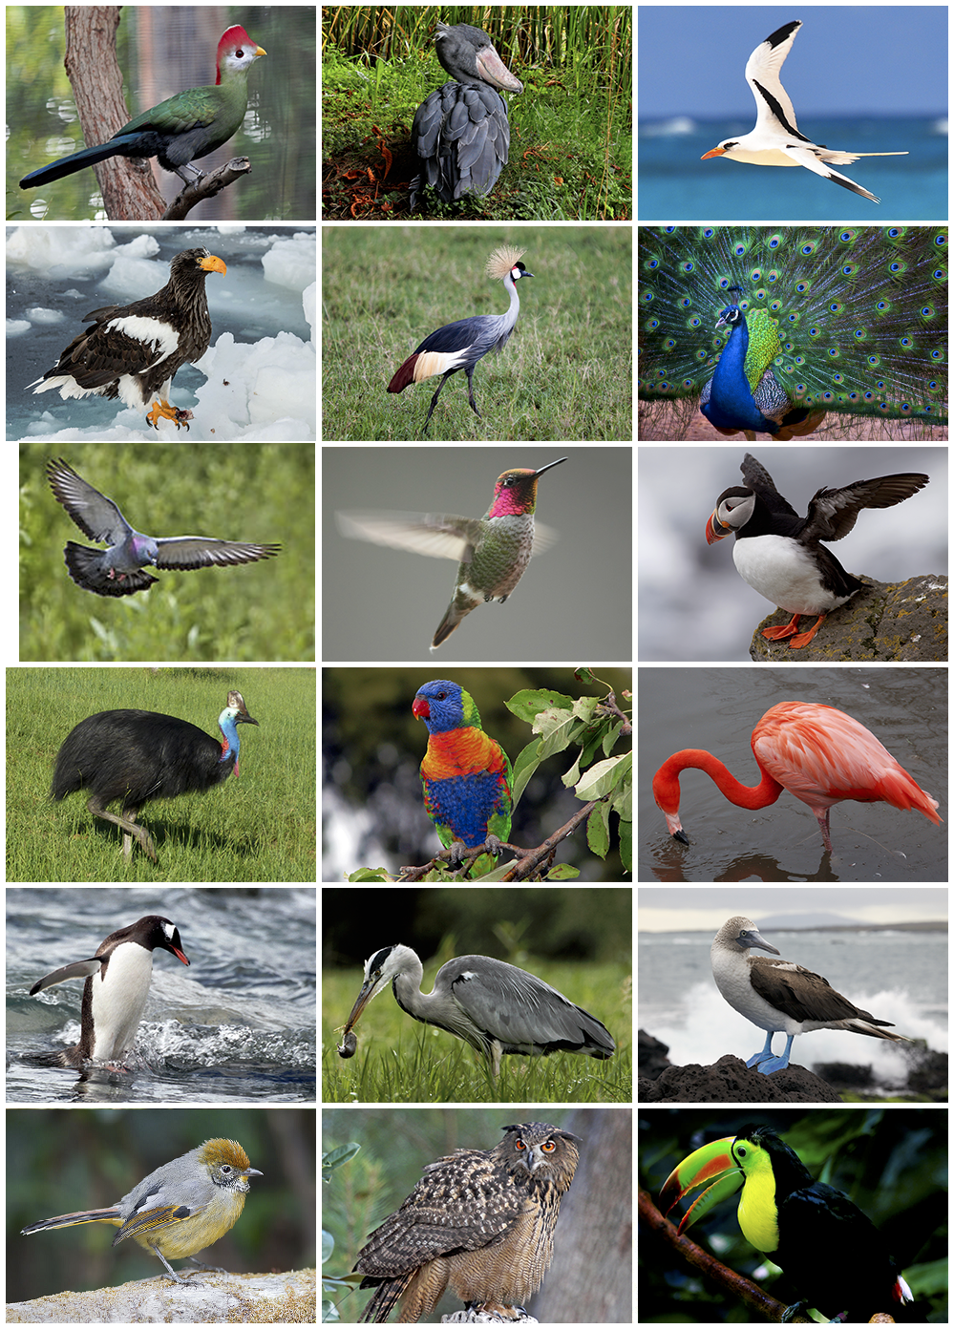
Pájaros
Todos los pájaros tienen en común:
Picos
Plumas (¡son los únicos organismos vivos que tienen esto!)
Alas
2 patas
Viven alrededor del mundo y hábitats muy distintos.

Slide 16

El desafío...
Con tu familia u otros adultos ve caminando a ver qué es lo que pueden buscar y encontrar de lo que hemos hablado.
Usa el mapa de senderos y trata diferentes caminos. ¿Encuentras diferente plantas y animales en distintos senderos?
¿Cuántas plantas y animales puedes encontrar en una semana?
No te preocupes si no encuentras todo, algunas cosas son mas dificiles de ver que otras.

